Slide 1
«Принципы создания безопасной окружающей среды»
Курятникова Ксения
Гр.208-1

Slide 2
Выявление «проблемных» зон
Единственный способ выяснить, какие потенциальные угрозы таятся в помещениях, доступных для малыша, научившегося ползать и ходить, — это увидеть их своими глазами.
Опуститесь на колени и буквально проползите весь дом, обращая внимание на розетки, провода, крупные предметы мебели, другие объекты, стоящие на полу или на высоте роста годовалого ребенка.

Slide 3
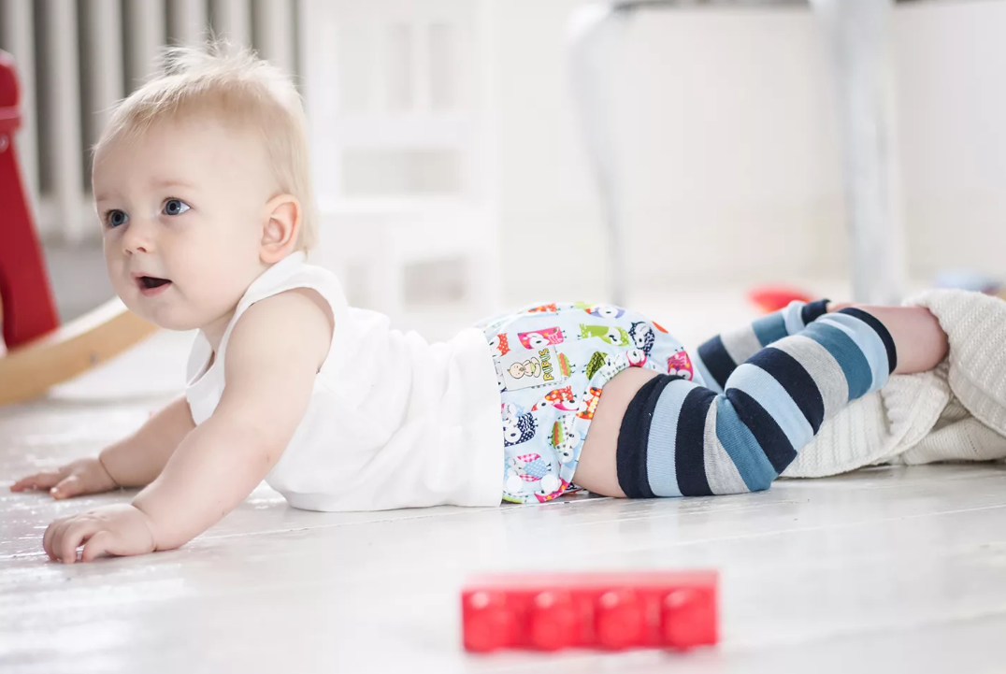
Что нужно убрать или передвинуть?
Если ребенок перерос детскую кроватку (может перелезть через спинку, даже когда матрас находится в самой нижней позиции), переведите его в другую кровать с низким днищем. Оборудуйте новое место для сна съемными перилами (решеткой, бампером), а на пол положите мягкий коврик (тонкий, т.к. ребенок может запнуться и упасть).
Не оставляйте ребенка без присмотра на столике для переодевания ни на секунду. Меняя малышу одежду, всегда придерживайте его одной рукой.

Slide 4
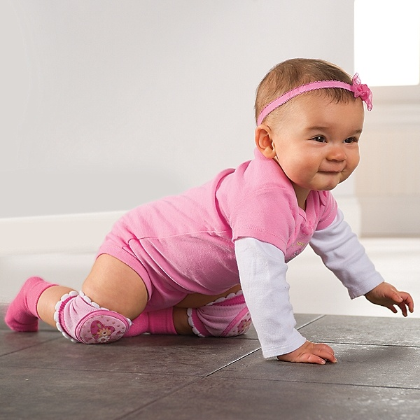
Как и во всех остальных случаях, храните под надежным замком или на верхних полках косметику, лекарства, ювелирные украшения.
Книжные полки, картины и фотографии в тяжелых рамах, другие предметы интерьера, висящие на стенах, должны быть надежно закреплены.

Slide 5
Регулярно проверяйте дом по мере роста малыша: чем выше он становится, тем меньше препятствий может обнаружить на пути к предмету интереса.
Монеты, камушки, некрупная мозаика, детали от конструктора, предметы для рукоделия, строительная и канцелярская мелочь — все мелкие вещи должны переместиться на самые высокие и дальние полки шкафов.

Slide 6
Острые предметы, включая столовые приборы и маникюрные принадлежности, хранятся в самых недоступных для малыша местах.
Все чистящие средства, бытовая химия, косметика, корм для животных, алкоголь, лекарства, витамины и бады должны иметь защиту от детей (специальные крышки, контейнеры с замками), их следует надежно убрать подальше от детских глаз.
Межкомнатные двери должны иметь фиксаторы, предотвращающие травмы пальцев, окна и дверцы на мебели и бытовой технике — блокираторы, не позволяющие ребенку открыть их. Помните: москитные сетки — защита от мелких насекомых, а не от падений из окон.

Slide 7
Если в доме есть участки, обезопасить которые невозможно (например, лестница), перекройте доступ к ним воротами.
Электрические розетки должны иметь защиту от детских пальчиков, провода — быть убраны в короб.
Шаткие предметы интерьера (торшеры, стеллажи, напольные зеркала и др.) следует прикрепить к стене (полу) или сделать так, чтобы у ребенка к ним не было доступа.

